Slide 1
Technologie informacyjne – Laboratorium 2
Michura Artur
Informatyka i ekonometria
niestacjonarne 2019/20

Slide 2
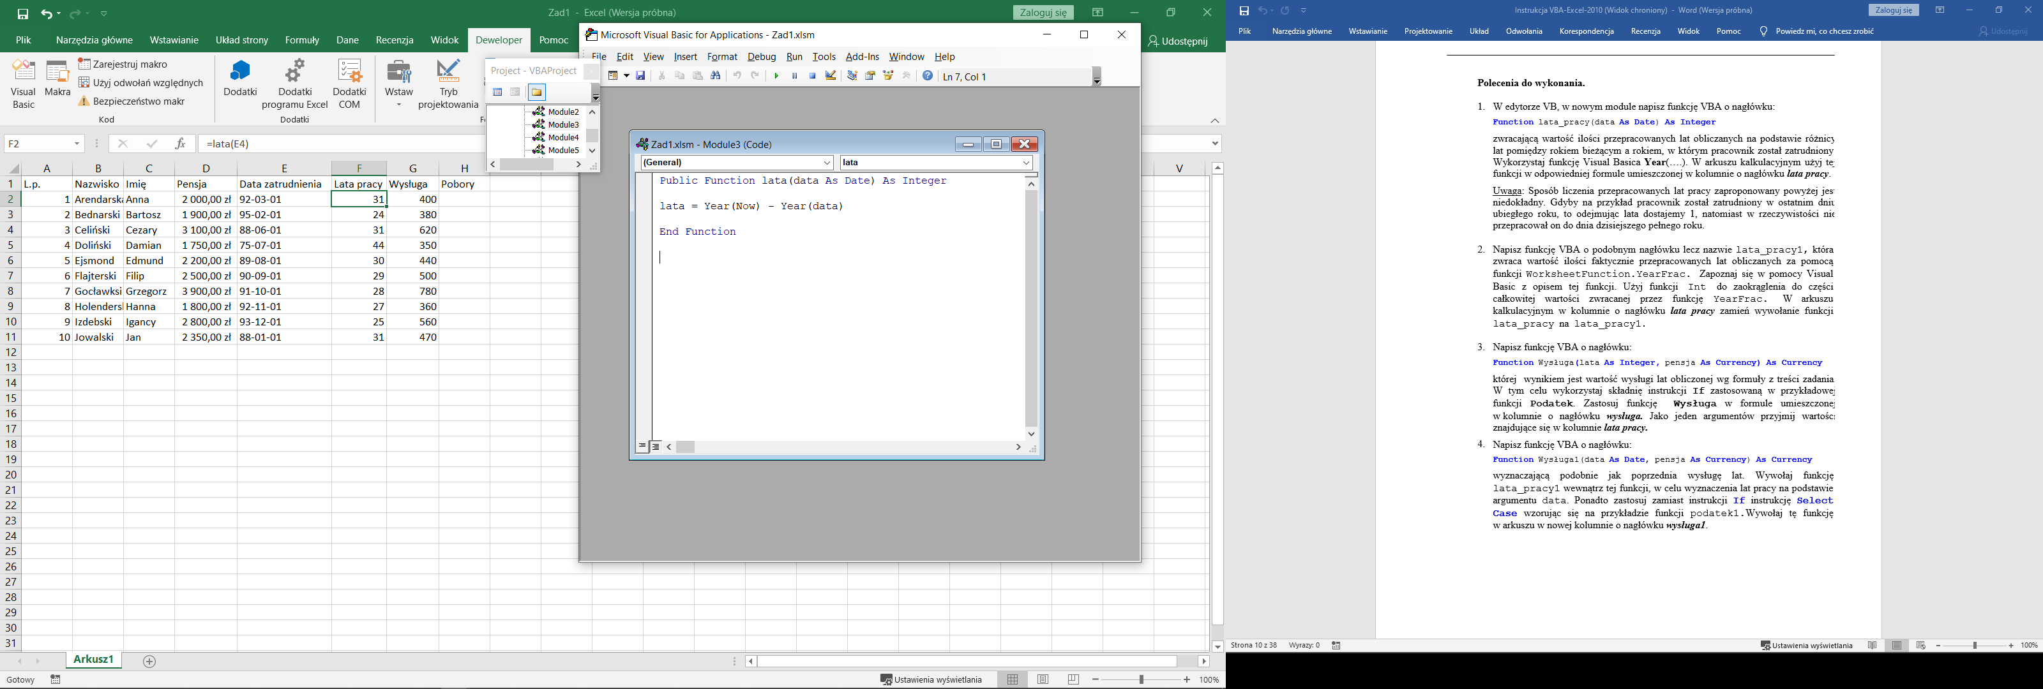
Zadanie 1
Piszę funkcję zwracającą wartość ilości przepracowanych lat obliczanych na podstawie różnicy lat pomiędzy rokiem bieżącym a rokiem, w którym pracownik został zatrudniony

Slide 3
Zadanie 2
Sposób liczenia przepracowanych lat pracy zaproponowany w poprzednim zadaniu jest jednak niedokładny, ponieważ uwzględnia tylko lata, a pomija miesiące i dni stąd mogą pojawiać się przekłamania.
Dlatego napisałem podobną funkcję, ale tym razem uwzględniającą pełną datę i w konskewencji dającą faktyczne wyniki

Slide 4
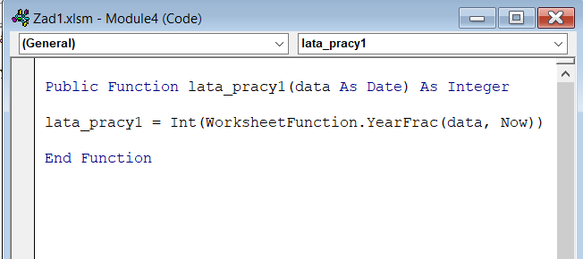
Zadanie 2 - kod

Slide 5
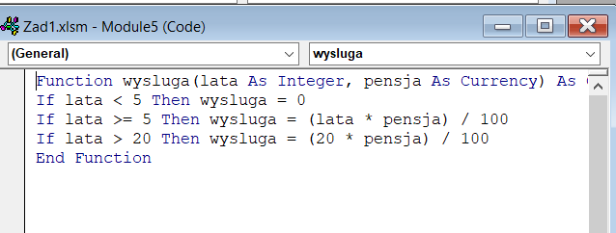
Zad 3
Napisałem funkcję , której wynikiem jest wartość wysługi lat, obliczonej według założeń zadania.

Slide 6
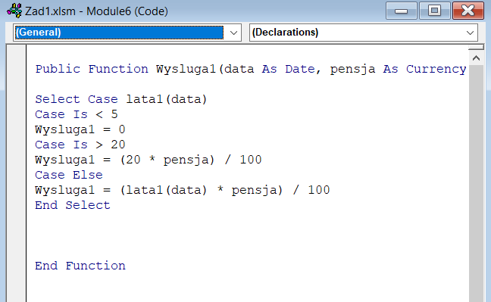
Zad 4
Napisałem funkcję o takim samym przeznaczeniu jak w zadaniu 3, jednak tym razem skorzystałem z konstrukcji Select Case zamiast If.

Slide 7
Dziękuję za uwagę

